Slide 1
第4讲 UI控件使用和文件存取操作
任课教师：刘 辉
电子邮件：liuhui@stdu.edu.cn

Slide 2

主要内容
1 UI控件使用
2 使用Cocos Studio
3 文件存取
知识点：界面布局方法、滚动条控件、文件存取方法
本讲小结

Slide 3
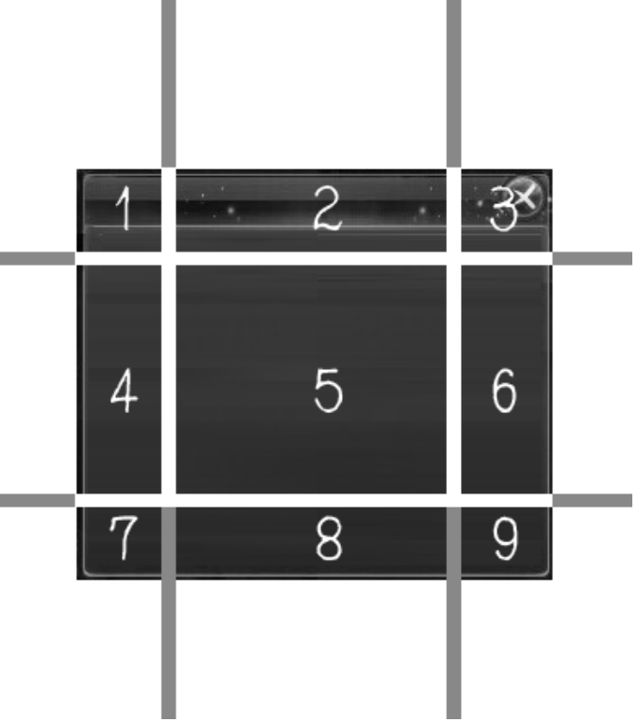
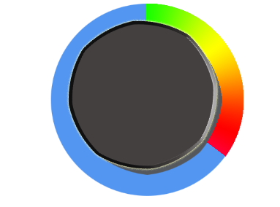


1 UI控件使用(1)
引言—某些界面效果
Notes:
本节将学习在Cocos2d-x中一些控件的高级用法，如可以拉伸的控件及列表等。前面已经学习了在界面场景中添加Label（标签）、Sprite（精灵）、Menu（菜单）等控件，要实现一些比较复杂的效果时，要么引用额外的库，要么就得靠开发者自己组合。本节学习一些额外的控件，然后再学习几种通过基础控件组合实现的特殊效果。

Slide 4
1 UI控件使用(2)
1.1 九宫格
通常的界面设计都是对图示9个分栏的简单拉伸和组合。
通常先对下图1、3、7、9的分栏进行定位
然后根据需要对下图中标号为2、4、5、6、8的分栏进行相应的拉伸
最终经过拼接形成一个完整的面板样式。
Notes:
如果此时再加入一些类似物品栏或文字之类的内容，就很自然地成为一个完成的面板了。
这种技术在移动开发中非常常见，又被称为9Patch或者“九妹”，除了能够适应移动设备中的各种尺寸的屏幕以外，很重要的一个优势就是能够节约大量的系统资源。毕竟通过这种方式，仅需要一张图片素材，就能够取代过去需要许多图片素材才能够完成的任务。
而且界面容易替换。只需替换一张图片就可以实现效果。

Slide 5
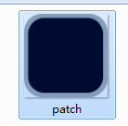
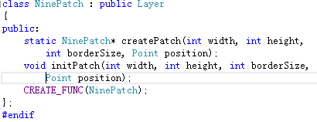
1 UI控件使用(3)
1.2 九宫格效果实现—自定义类
NinePatch类的定义

Slide 6
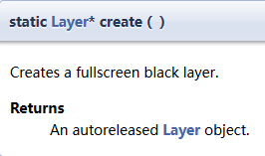
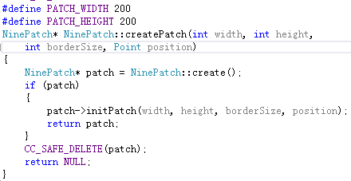
1 UI控件使用(4)
1.2 九宫格效果实现—自定义类
NinePatch类的实现
内存申请
内存释放

Slide 7
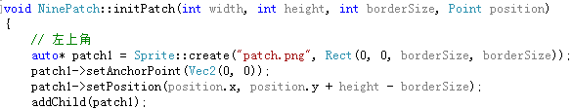
1 UI控件使用(5)
1.2 九宫格效果实现—自定义类
NinePatch类的实现
注意此处的坐标系统与cocos中不一致

Slide 8


1 UI控件使用(6)
1.2 九宫格效果实现—自定义类
NinePatch类的实现
修改为0.5

Slide 9
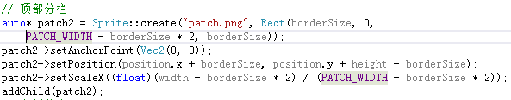
1 UI控件使用(7)
1.2 九宫格效果实现—自定义类
NinePatch类的实现

Slide 10
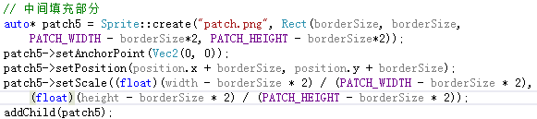
1 UI控件使用(8)
1.2 九宫格效果实现—自定义类
NinePatch类的实现

Slide 11


1 UI控件使用(9)
1.2 九宫格效果实现—自定义类
NinePatch类创建于调用

Slide 12
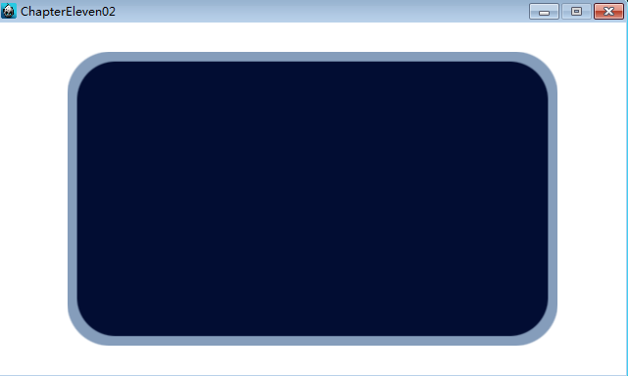
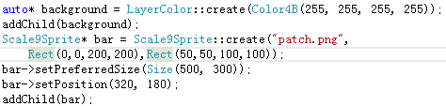
1 UI控件使用(10)
1.3 九宫格效果实现—Scale9Sprite控件
Notes:
Rect(50,50,100,100)不同的理解方法
（1）第三个参数图像的中心部分，即使用Rect类指向9宫格图的数字为5的部分，系统会根据这个尺寸来进行拉伸部分和4个角部分坐标的识别和计算。
（2）50----1,4，7的宽度
50 –1,2,3的高度
100----2,5,8的宽度
100----5,6,7的高度

Slide 13
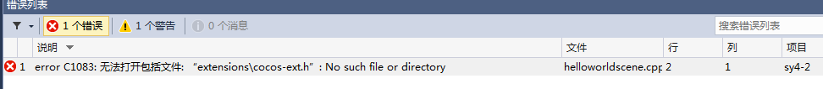
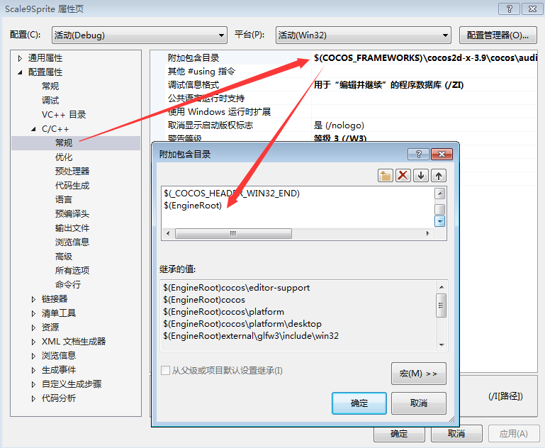
1 UI控件使用(11)
1.3 九宫格效果实现—Scale9Sprite控件

Slide 14
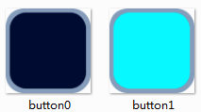

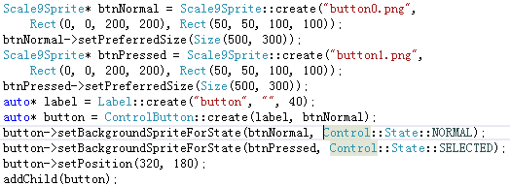
1 UI控件使用(12)
1.4 Scale9Sprite控件在按钮中的应用
button->setPreferredSize(Size(500, 300));
Notes:
问题：
（1）大小
（2）按下的状态

Slide 15
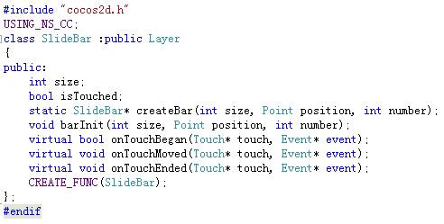
1 UI控件使用(13)
1.5 使用进度条—自定义类
SlideBar类的定义

Slide 16
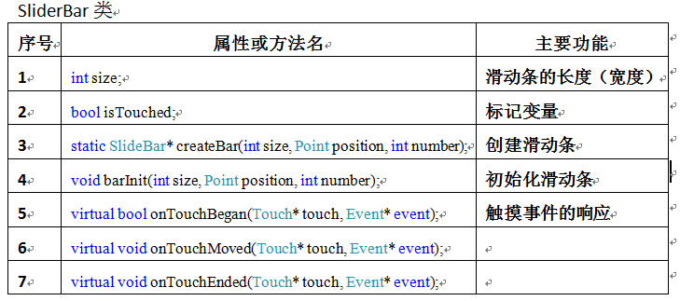
1 UI控件使用(14)
1.5 使用进度条—自定义类
SlideBar类的定义

Slide 17
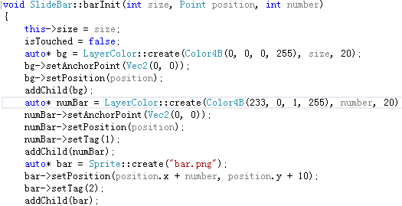
1 UI控件使用(15)
1.5 使用进度条—自定义类
SlideBar类的barInit实现
Notes:
提问：代码中的20表示什么？
setTag的作用

Slide 18
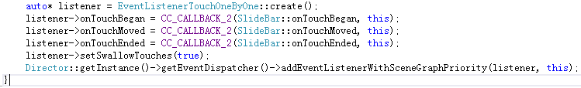
1 UI控件使用(16)
1.5 使用进度条—自定义类
SlideBar类的barInit实现

Slide 19
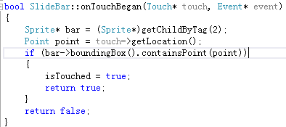
1 UI控件使用(17)
1.5 使用进度条—自定义类
SlideBar类的onTouchBegan实现
Notes:
回答setTag的作用
isTouched的作用

Slide 20
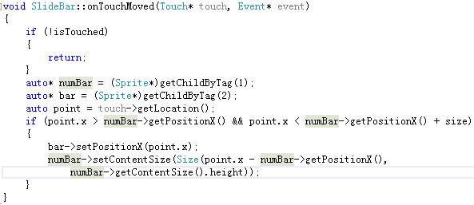
1 UI控件使用(18)
1.5 使用进度条—自定义类
SlideBar类的onTouchMoved实现
Notes:
回答setTag的作用
isTouched的作用

Slide 21

1 UI控件使用(19)
1.5 使用进度条—自定义类
SlideBar类的onTouchEnded实现
Notes:
首先提问Ended实现什么功能？

Slide 22


1 UI控件使用(20)
1.5 使用进度条—自定义类
场景中使用SlideBar类对象

Slide 23

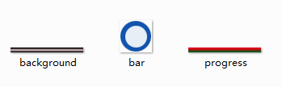
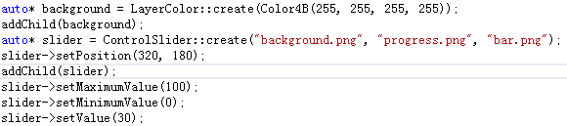
1 UI控件使用(21)
1.6 使用进度条—使用ControlSlider类

Slide 24
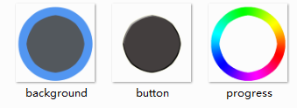
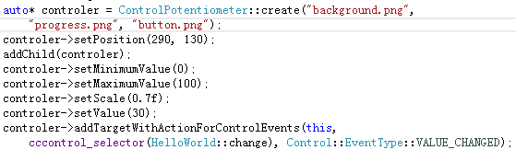
1 UI控件使用(22)
1.7 圆形进度条

Slide 25
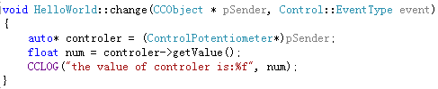
1 UI控件使用(23)
1.7 圆形进度条

Slide 26
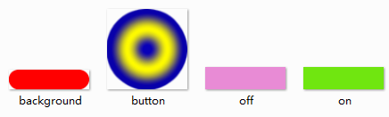
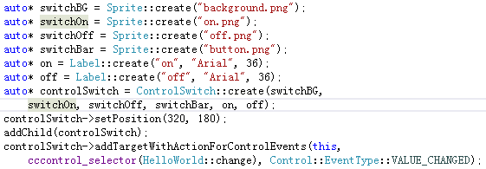
1 UI控件使用(24)
1.8 开关状态

Slide 27
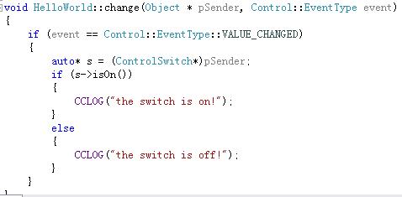
1 UI控件使用(25)
1.8 开关状态

Slide 28
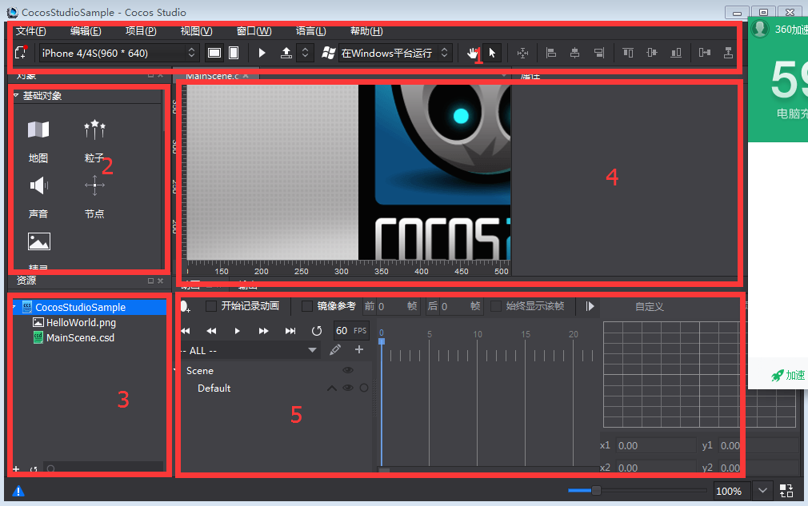
2 使用Cocos Studio(1)
2.1 Cocos Studio界面组成
Notes:
标注1的部分是在Cocos Studio中常用的一些按钮以及菜单，比如运行设计好的界面或者调整屏幕分辨率等。
标注2的部分是一些常用的控件，比如一个按钮或是一行文字。当然在游戏设计中是不可能找到某种可以通用的按钮的，因此加入的按钮还需要引入某些素材。
标注3的地方就是这些素材的列表
标注4的部分相当于用来实现了的界面的屏幕，可以将空间直接向这里拖动来对界面或控件进行设计，也可以在这里实时观看设计出的成果。当然如果想要查看真正的界面运行效果，还是要单击“文件”菜单下方的那个三角形的按钮来执行的。
标注5是在设计时经常会需要的一些动态的效果，比如帧动画。

Slide 29
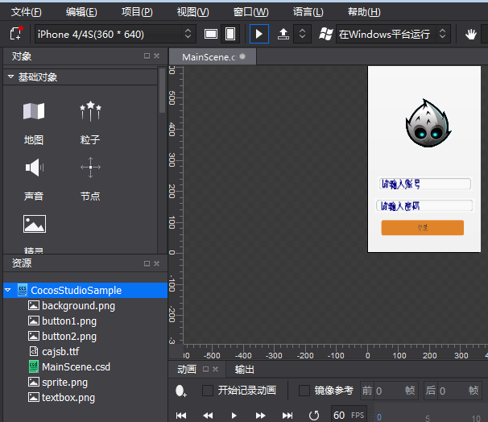
2 使用Cocos Studio(2)
2.2 Cocos Studio实现登录APP

Slide 30
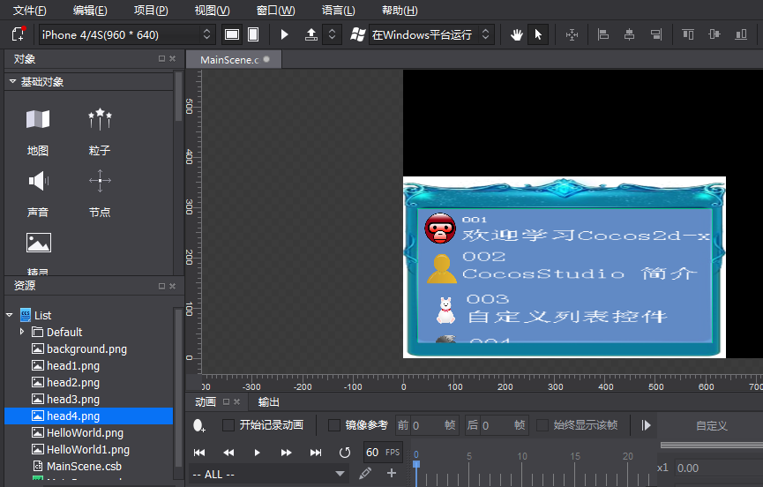
2 使用Cocos Studio(3)
2.3 Cocos Studio实现List

Slide 31
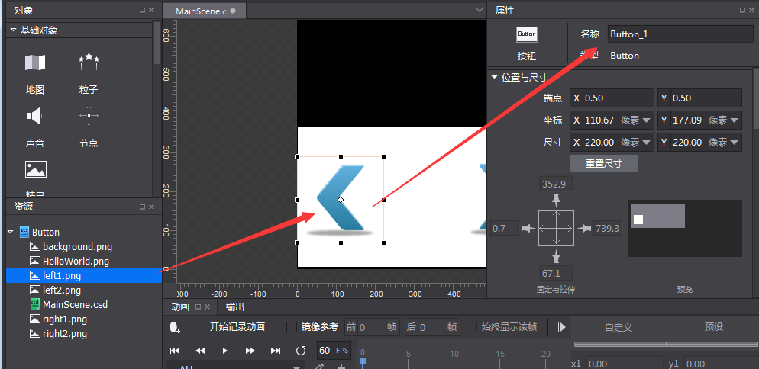
2 使用Cocos Studio(4)
2.4 图片浏览

Slide 32

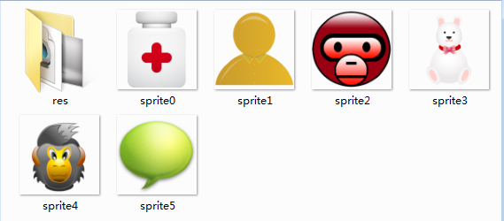
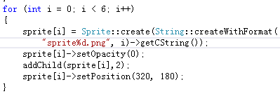
2 使用Cocos Studio(5)
2.4 图片浏览

Slide 33
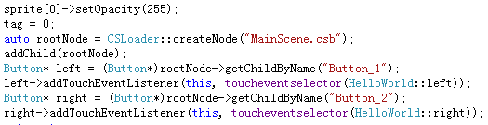
2 使用Cocos Studio(6)
2.4 图片浏览

Slide 34
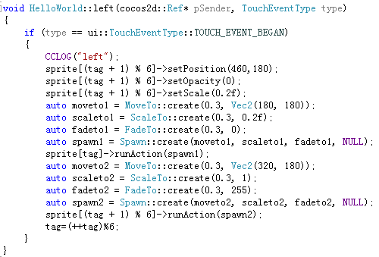
2 使用Cocos Studio(7)
2.4 图片浏览

Slide 35
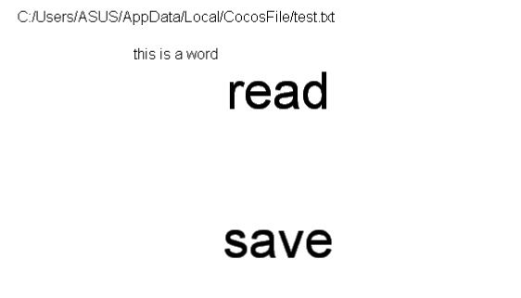
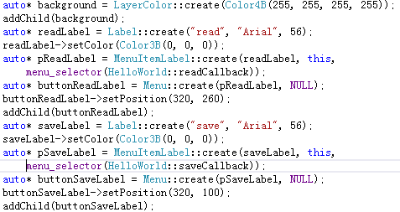
3 文件存取(1)
3.1 文件存取

Slide 36
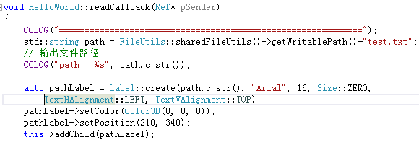
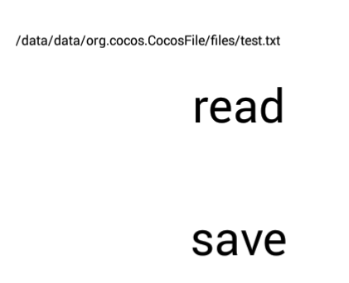
3 文件存取(2)
3.1 文件存取—读文件

Slide 37

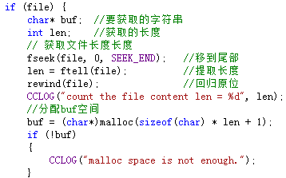
3 文件存取(3)
3.1 文件存取—读文件
文件打开方式

Slide 38
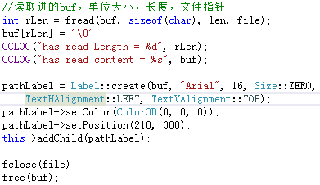
3 文件存取(4)
3.1 文件存取—读文件

Slide 39
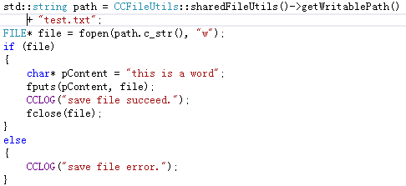
3 文件存取(5)
3.1 文件存取—写文件

Slide 40
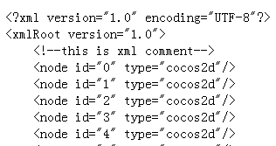
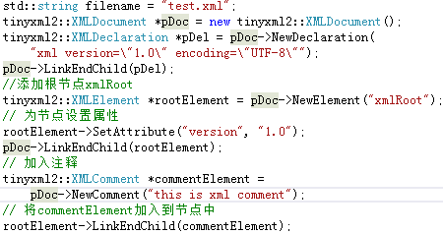
3 文件存取(6)
3.2 XML文件存取
Notes:
程序功能：生成一个XML文件

Slide 41
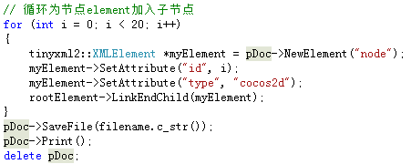
3 文件存取(7)
3.2 XML文件存取
Notes:
程序功能：生成一个XML文件

Slide 42
本讲小结
九宫格控件的使用方法
如何使用九宫格控件实现按钮
Cocos2d-x中拖动条的实现方法
Cocos Studio编辑器的使用
使用Cocos Studio实现APP界面
使用Cocos Studio自定义列表控件
Cocos2d-x中本地信息存储功能的实现
Cocos2d-x如何操作XML文件

Slide 43
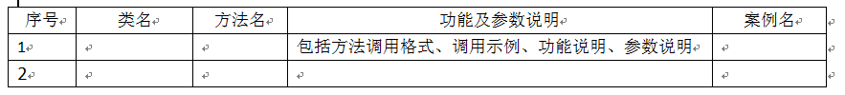
课后学习内容
总结课堂案例中使用的类及方法
预习实验4

Slide 44
Thank You !

